Slide 1
2022-07-20 박준현
CSS

Slide 2
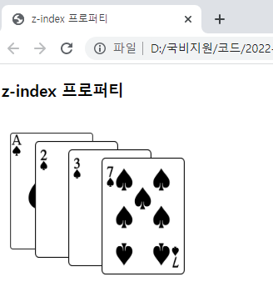
실습 – z-index 프로퍼티
<!DOCTYPE html>
<html>
<head>
<title>z-index 프로퍼티</title>
<style>
div { position: absolute;}
img { position: absolute;}
#spadeA {z-index: -3; left: 10px; top: 20px;}
#spade2 {z-index: 2; left: 40px; top: 30px;}
#spade3 {z-index: 3; left: 80px; top: 40px;}
#spade7 {z-index: 7; left: 120px; top: 50px;}
</style>
</head>
<body>
<h3>z-index 프로퍼티</h3>
<div>
<img id="spadeA" src="../../media/spade-A.png"
width="100" height="140" alt="스페이드A">
<img id="spade2" src="../../media/spade-2.png"
width="100" height="140" alt="스페이드2">
<img id="spade3" src="../../media/spade-3.png"
width="100" height="140" alt="스페이드3">
<img id="spade7" src="../../media/spade-7.png"
width="100" height="140" alt="스페이드7">
</div>
</body>
</html>
position : absolute; : 이미지를 절대위치로 지정
z-index : 이미지가 먼저 배치되는 순서를 나타냄
(값이 작을 수록 먼저 표현되고, 나중에 표현되는 값에 좌표가 겹치면 가려짐)

Slide 3
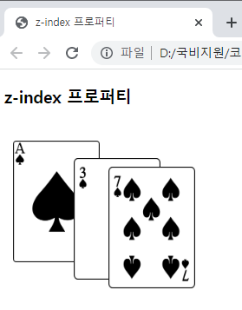
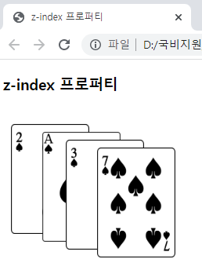
실습 – z-index 프로퍼티 응용
<!DOCTYPE html>
<html>
<head>
<title>z-index 프로퍼티</title>
<style>
div { position: absolute;}
img { position: absolute;}
#spadeA {z-index: 2; left: 10px; top: 20px;}
#spadeA:hover { left: 50px; top: 30px;}
#spade2 {z-index: -3; left: 10px; top: 20px;}
#spade3 {z-index: 3; left: 80px; top: 40px;}
#spade7 {z-index: 7; left: 120px; top: 50px;}
</style>
</head>
<body>
<h3>z-index 프로퍼티</h3>
<div>
<img id="spadeA" src="../media/spade-A.png"
width="100" height="140" alt="스페이드A">
<img id="spade2" src="../media/spade-2.png"
width="100" height="140" alt="스페이드2">
<img id="spade3" src="../media/spade-3.png"
width="100" height="140" alt="스페이드3">
<img id="spade7" src="../media/spade-7.png"
width="100" height="140" alt="스페이드7">
</div>
</body>
</html>
spade2와 spadeA의 좌표는 같고, z-index값은 spade A가 더 큼
때문에 spade2는 spadeA그림 아래에 가려져 있음.
spadeA에 hover 기능을 사용하여 마우스를 올리면,
spadeA그림은 다른 좌표로 이동하고, 그 자리에 spade2가 나타남

Slide 4
visibility 속성
visibility 속성은 HTML 요소가 웹 페이지에 표현될지 안될 지만을 결정한다.
따라서 나타나지 않더라도 레이아웃과 코드 내에서 여전히 존재한다.
visible : html 요소를 웹 페이지에 나타낸다.
hidden : html 요소를 웹 페이지에 나타내지 않는다. 하지만 웹 페이지의 레이아웃에는 존재한다.
collapse : 동적인 테이블에서만 사용할 수 있으며, 테이블의 테두리를 한 줄만 보여준다.
요소를 숨기는 방법 2가지
p.none{display: none;}
p.hidden{visibility: hidden;}

Slide 5
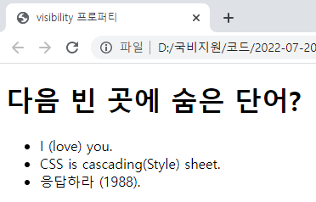
실습 – visibility 프로퍼티
<!DOCTYPE html>
<html>
<head>
<title>visibility 프로퍼티</title>
<style>
span:hover {visibility: hidden;}
</style>
</head>
<body>
<h1>다음 빈 곳에 숨은 단어?</h1>
<ul>
<li>I (<span>love</span>) you.</li>
<li>CSS is cascading(<span>Style</span>) sheet.</li>
<li>응답하라 (<span>1988</span>).</li>
</ul>
</body>
</html>
hover기능을 활용하여, span태그에 있는 글자들에 마우스를 올리면 글자들을 숨김

Slide 6
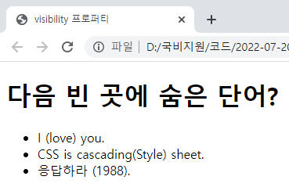
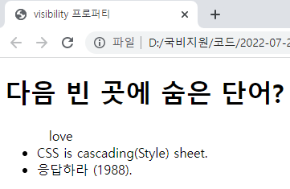
실습 – visibility 프로퍼티 응용
<!DOCTYPE html>
<html>
<head>
<title>visibility 프로퍼티</title>
<style>
li:hover {visibility: hidden;}
span {visibility: visible;}
</style>
</head>
<body>
<h1>다음 빈 곳에 숨은 단어?</h1>
<ul>
<li>I (<span>love</span>) you.</li>
<li>CSS is cascading(<span>Style</span>) sheet.</li>
<li>응답하라 (<span>1988</span>).</li>
</ul>
</body>
</html>
li태그에 hover기능을 사용하여 마우스를 올렸을 때 li태그에 있는 글자들을 숨김
span태그에 있는 글자들은 항상 보이도록 설정함

Slide 7
동적 변화
CSS3로만 HTML태그 모양의 동적 변화 가능
애니메이션(animation)
5초를 주기로 <span>태그의 글자 색을 파란색 ,초록색, 빨간색으로 바꾸는 애니메이션 무한 반복
전환(transition)
HTML태그에 적용된 CSS3속성 값의 변화를 서서히 진행시켜 애니메이션 효과 생성
(1) transition 속성을 사용하여 정해진 시간 동안 요소의 속성값을 부드럽게 변화시킬 수 있음
(2) 해당 요소에 추가할 CSS스타일 전환(transition) 효과를 설정
(3) 추가할 전환 효과가 지속될 시간을 설정
(4) 해당 요소의 여러 속성을 동시에 변경할 수도 있음
변환(transform)
텍스트나 이미지를 회전, 확대 다양한 기하학적인 모양으로 출력

Slide 8
실습 – 동적 변화 (animation)
<!DOCTYPE html>
<html>
<head>
<title>애니메이션</title>
<style>
@keyframes bomb {from {font-size: 500%;}
to {font-size: 100%;}}
h3 {
animation: bomb;
animation-duration: 1s;
animation-iteration-count: infinite;
}
</style>
</head>
<body>
<h3>꽝!</h3><hr>
<p>
꽝! 글자가 3초동안 500%에서 시작하여
100%로 바뀌는 애니메이션입니다.
세 번 반복합니다.
</p>
</body>
</html>
@keyframes의 이름 bomb를 사용해 애니메이션 동작사용
(애니메이션 효과를 사용하기 위해서 우선 정의 해야함)
from : 시작 상태, to : 종료 상태
animation-duration: 1s; : 1회 애니메이션 실행 시간 1초
animation-interation-count: infinite : 애니메이션 반복횟수 무한

Slide 9
실습 – 동적 변화 (animation2)
<!DOCTYPE html>
<html>
<head>
<title>animation</title>
<style>
@keyframes imagerotation {0% {transform: rotate(0deg);}
100% {transform: rotate(360deg);}}
#tran {animation-name: imagerotation; animation-duration: 1s;
animation-iteration-count: infinite; }
</style>
</head>
<body>
<h3>어지러워요</h3>
<img id=tran src="../media/spongebob.png"
width="100" height="100" alt="animation">
</body>
</html>
@keyframes을 활용해 애니메이션 객체 생성 0%는 초기상태, 100%는 종료상태
animation-name : imagerotation; : name은 @keyframes 에서 정의된 이름을 써야 애니메이션 동작이 적용됨
animation-duration : 1s; : 애니메이션 1회 동작 당 시간
animation-interation-count : infinite; : 반복횟수 무한

Slide 10
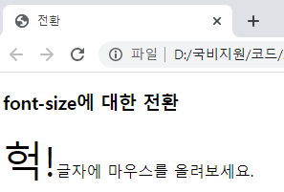
실습 – 동적 변화 (transition)
<!DOCTYPE html>
<html>
<head>
<title>전환</title>
<style>
span {transition: font-size 5s;}
span:hover {font-size: 500%;}
</style>
</head>
<body>
<h3>font-size에 대한 전환</h3>
<p><span>헉!</span>글자에 마우스를 올려보세요.</p>
</body>
</html>
span { } : transition을 활용하여 애니메이션 기능 제공
span:hover { } : hover 기능을 활용하여 애니메이션 같은 효과
5초에 걸쳐 500까지 글자 키우는 효과

Slide 11
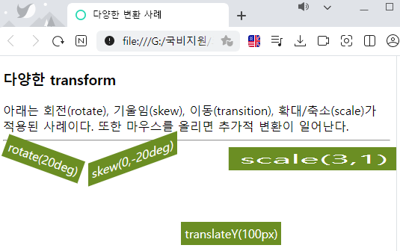
실습 – 동적 변화 (transform)
<!DOCTYPE html>
<html><head>
<title>다양한 변환 사례</title>
<style>
div {display: inline-block; padding: 5px;
color: white; background: olivedrab;}
div#rotate {transform: rotate(20deg);}
div#skew {transform: skew(0deg,-20deg);}
div#translate {transform: translate(100px);}
div#scale {transform: scale(3,1);}
div#rotate:hover {transform: rotate(80deg);}
div#skew:hover {transform: skew(0deg,-60deg);}
div#translate:hover {transform: translate(50px, 100px);}
div#scale:hover {transform: scale(4,2);}
div#scale:active {transform: scale(1,5);}
</style>
</head><body>
<h3>다양한 transform</h3>
아래는 회전(rotate), 기울임(skew), 이동(transition),
확대/축소(scale)가 적용된 사례이다.
또한 마우스를 올리면 추가적 변환이 일어난다. <hr>
<div id="rotate">rotate(20deg)</div>
<div id="skew">skew(0,-20deg)</div>
<div id="translate">translateY(100px)</div>
<div id="scale">scale(3,1)</div>
</body></html>
각태그의 초기상태
div#rotate {transform: rotate(20deg);} : 회전
div#skew {transform: skew(0deg,-20deg);} : 기울임
div#translate {transform: translateY(100px);} : 위치이동
div#scale {transform: scale(3,1);} : 확대/축소
div#rotate:hover {transform: rotate(80deg);} : 시계방향 80도 회전
div#skew:hover {transform: skew(0deg,-60deg);} : x축 0도, y축 -60도 기울임
div#translate:hover {transform: translate(50px, 100px);} : x축 50, y축 100이동
div#scale:hover {transform: scale(4,2);} : x축 4/3배, y축 2배 확대
div#scale:active {transform: scale(1,5);} : 클릭했을 때 x축 1/3배, y축 5배

Slide 12
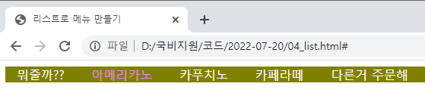
실습 – list로 메뉴 만들기
<!DOCTYPE html>
<html>
<head>
<title>리스트로 메뉴 만들기</title>
<style>
#menubar:hover {background: olive;}
#menubar ul {margin: 0; padding: 0; width: 567px;}
#menubar ul li {display: inline;
list-style-type: none; padding: 0px 15px;}
#menubar ul li a {color: white;
text-decoration: none;}
#menubar ul li a:hover {color: violet;}
</style>
</head>
<body>
<nav id="menubar">
<ul>
<li><a href="#">뭐줄까??</a></li>
<li><a href="#">아메리카노</a></li>
<li><a href="#">카푸치노</a></li>
<li><a href="#">카페라떼</a></li>
<li><a href="#">다른거 주문해</a></li>
</ul>
</nav>
</body>
</html>
#menubar:hover { } : hover기능을 사용해 마우스가 올라가면 배경색 변경
#menubar ul { } : 여백, 패딩, li를 한 줄에 품을 수 있는 폭을 설정
#menubar ul li { } : li 내용이 다음 줄로 넘어가지 않도록 설정
#menubar ul li a { } : a태그의 글자 색과 링크 밑줄을 없앰
#menubar ul li a:hover { } : a태그의 내용에 마우스를 올리면 글자 색이 바뀜

Slide 13
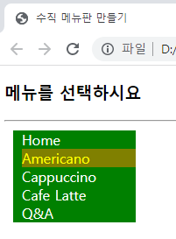
실습 – list로 수직 메뉴판 만들기
<!DOCTYPE html>
<html>
<head>
<title>수직 메뉴판 만들기</title>
<style>
ul {background: green; list-style-type: square;
width: 100px; margin: 10px;}
li {margin-left: -30px; list-style-type: none;
color: white;}
li:hover {background: olive; color: yellow;}
</style>
</head>
<body>
<h3>메뉴를 선택하시요</h3><hr>
<ul>
<li>Home</li>
<li>Americano</li>
<li>Cappuccino</li>
<li>Cafe Latte</li>
<li>Q&A</li>
</ul>
</body>
</html>
ul { } : ul태그의 배경, 폭, 여백을 설정
li { } : li태그의 여백, 글자 색을 설정
(display를 inline으로 따로 지정하지 않아 수직으로 정렬)
li:hover { } : li태그의 내용에 마우스가 올라갔을 때의
배경 색과 글자 색을 설정

Slide 14
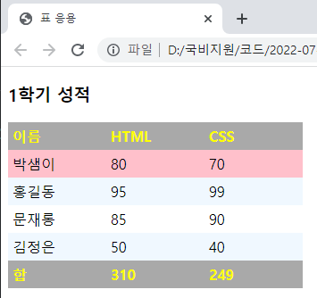
실습 – 표 응용
<!DOCTYPE html>
<html><head>
<title>표 응용</title>
<style>
table {border-collapse: collapse;}
td,th {text-align: left; padding: 5px;
height: 15px; width: 100px;}
thead, tfoot {background: darkgray; color: yellow;}
tbody tr:nth-child(even) {background: aliceblue;}
tbody tr:hover {background: pink;}
</style>
</head>
<body>
<h3>1학기 성적</h3>
<table>
<thead>
<tr><th>이름</th><th>HTML</th><th>CSS</th></tr>
</thead>
<tfoot>
<tr><th>합</th><th>310</th><th>249</th></tr>
</tfoot>
<tbody>
<tr><td>박샘이</td><td>80</td><td>70</td></tr>
<tr><td>홍길동</td><td>95</td><td>99</td></tr>
<tr><td>문재롱</td><td>85</td><td>90</td></tr>
<tr><td>김정은</td><td>50</td><td>40</td></tr>
</tbody>
</table>
</body></html>
border-collapse: collapse : 테이블 선을 단선으로 하는 속성
td,th { } : 행과 열을 왼쪽 정렬, 여백, 높이와 폭을 설정
thead, tfoot { } : 맨 위 행과 맨 아래 행의 배경 색과 글자 색을 설정
tbody tr:nth-child(even) { } : table body의 짝수 행의 배경 색을 설정
tbody tr:hover { } : table body에 마우스를 올리면 바뀌는 배경 색을 설정

Slide 15
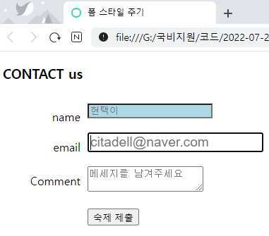
실습 – 폼에 스타일 주기
<!DOCTYPE html>
<html>
<head>
<title>폼 스타일 주기</title>
<style>
input[type=text] {color: red;}
input:hover, textarea:hover {background: aliceblue;}
input[type=text]:focus, input[type=email]:focus {font-size: 120%;}
label {display: block; padding: 10px;}
label span {float: left; width: 90px; text-align: right; padding: 10px;}
</style>
</head><body>
<h3>CONTACT us</h3>
<form>
<label>
<span>name</span><input type="text" placeholder="현택이"><br>
</label>
<label>
<span>email</span>
<input type="email" placeholder="citadell@naver.com"><br>
</label>
<label>
<span>Comment</span><textarea placeholder="메세지를 남겨주세요"></textarea>
</label>
<label>
<span></span><input type="submit" value="숙제 제출"><br>
</label>
</form>
</body></html>
input[type=text] { } : text창에만 적용
input:hover, textarea:hover { } : input태그와 textarea태그에 마우스를 올릴 때 배경색 설정
input[type=text]:focus, input[type=email]:focus { } : text창과 email창이 포커스(클릭) 받을 때의 글자 크기를 120%로 설정
label { } : 새 라인(다음 줄)에서 시작
label span { } : 내용을 왼쪽으로, 글자는 우로 정렬, 폭과 여백을 설정

Slide 16
Error 노트
z-index 프로퍼티 응용 파트에서
#spadeA {z-index: 2; left: 10px; top: 20px;}
#spadeA:hover { left: 50px; top: 30px;}
#spade2 {z-index: -3; left: 10px; top: 20px;}
초기에 spadeA:hover와 spade2 로만 구성하여 원하는 결과를 얻지 못하였다.
해결책으로 spadeA와 spadeA:hover로 나누었고,
spadeA와 spade2의 z-index값을 서로 바꿔 출력 순서를 바꾸었더니 원하는 결과를 얻을 수 있었다.

Slide 17

감사합니다.

